Slide 1
Love rain (러브 레인)
Love Brain(러브레인)

Slide 2
목차
팀 명, 시스템 명 소개
아이디어 소개
수익 모델
대략적인 웹 페이지
문제점/ 개선점

Slide 3
1. 팀 명, 서비스 명 소개
팀 이름
서비스 이름
Love Brain
Love Rain
사랑으로 머리속이 채워진 팀
사랑의 비를 내리게 해주는 시스템

Slide 4

애인

Slide 5


Slide 6


Slide 7


연인
친구
가족

Slide 8




전문가 상담

Slide 9
상담사 리스트
- 익명
- 심리상담사 1급, 상담 경력 2년
채택율: ♥♥♥♥♥♥♥♥♥♥ 80%
on
off
- 김연준
- 심리상담사 2급, 상담 경력 3년
채택율: ♥♥♥♥♥♥♥♥♥♥ 60%
on
off
- 익명
심리상담사 1급, 아동심리학 석사
상담 경력 2년
채택율: ♥♥♥♥♥♥♥♥♥♥ 90%
on
off

Slide 10

일반인 상담
질문하기
남자친구 주변에 여자가 너무 많아요.. 어떻게 해야할까요..?
답변

Slide 11
Best 일반인 리스트
- 닉네임: Mox
- 좋아요 개수 누적 600
채택율: ♥♥♥♥♥♥♥♥♥♥ 80%
on
- 닉네임: Loce
- 좋아요 개수 누적 581
채택율: ♥♥♥♥♥♥♥♥♥♥ 60%
on
- 닉네임: Linda
- 좋아요 개수 누적 423
채택율: ♥♥♥♥♥♥♥♥♥♥ 90%
on

Slide 12
3. 수익모델
Love Rain
유저
상담사

Slide 13
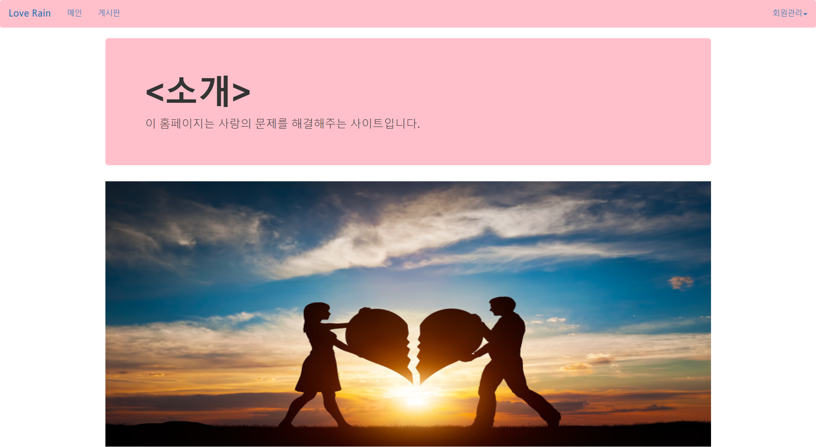

Slide 14
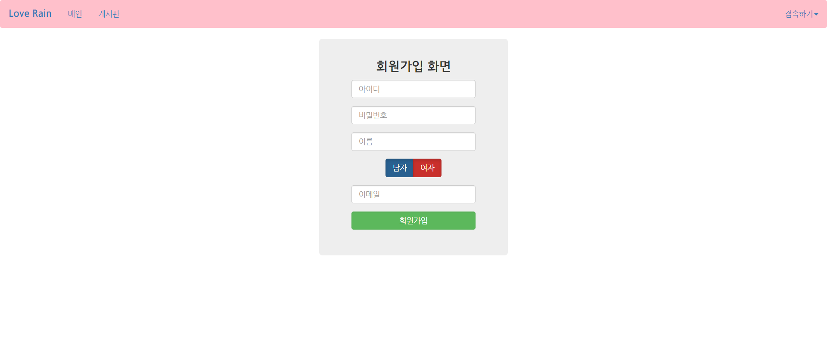
회원가입

Slide 15
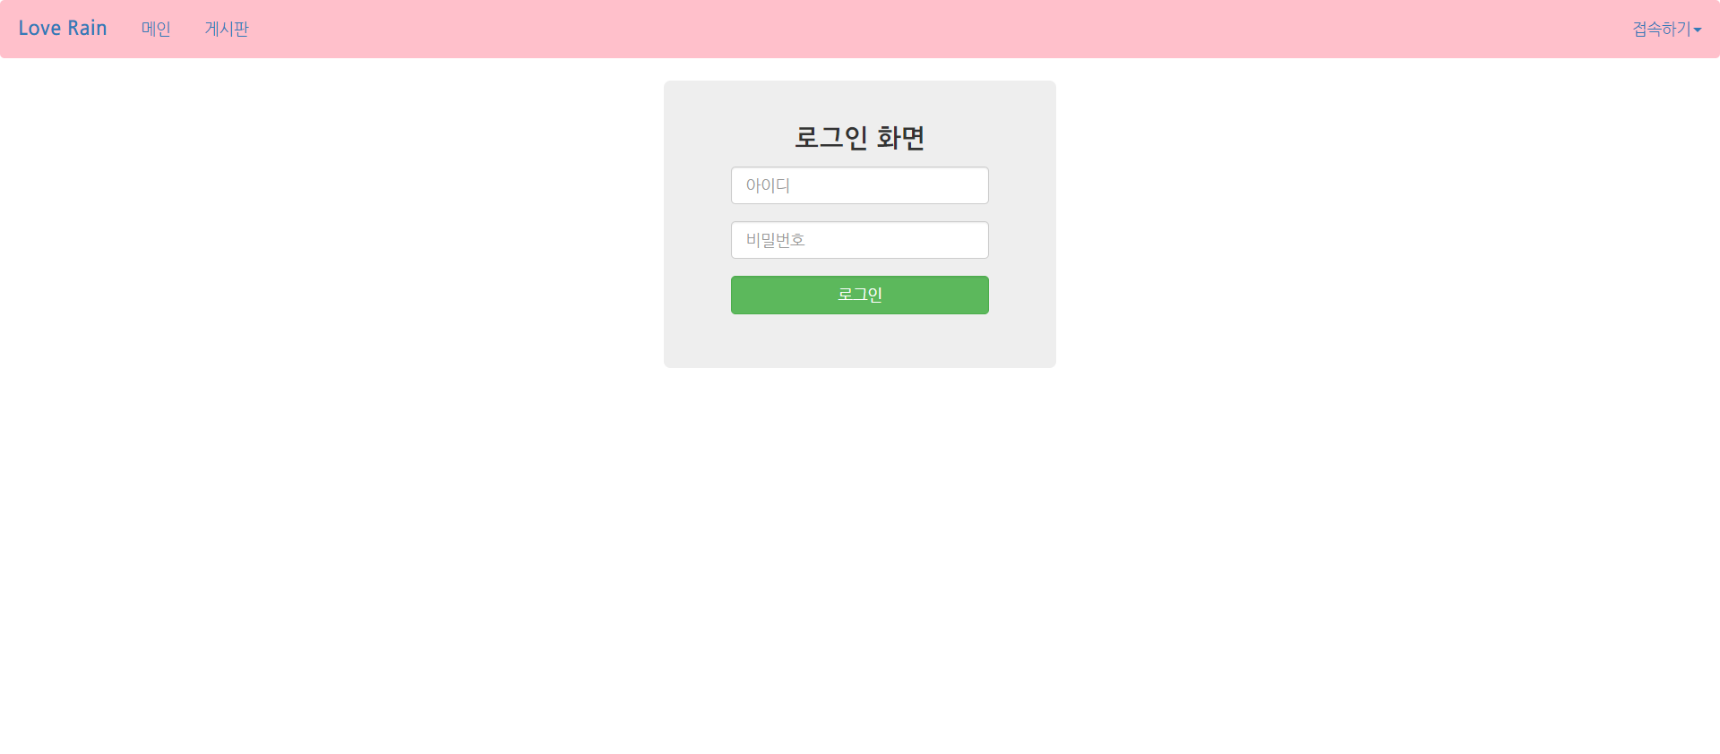
로그인

Slide 16
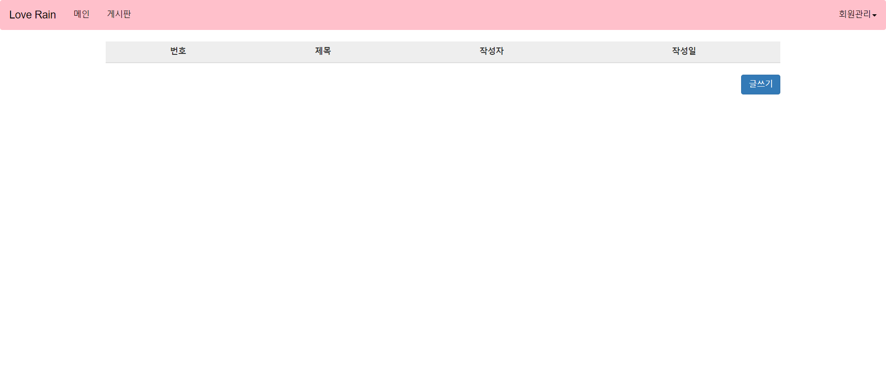
게시판

Slide 17
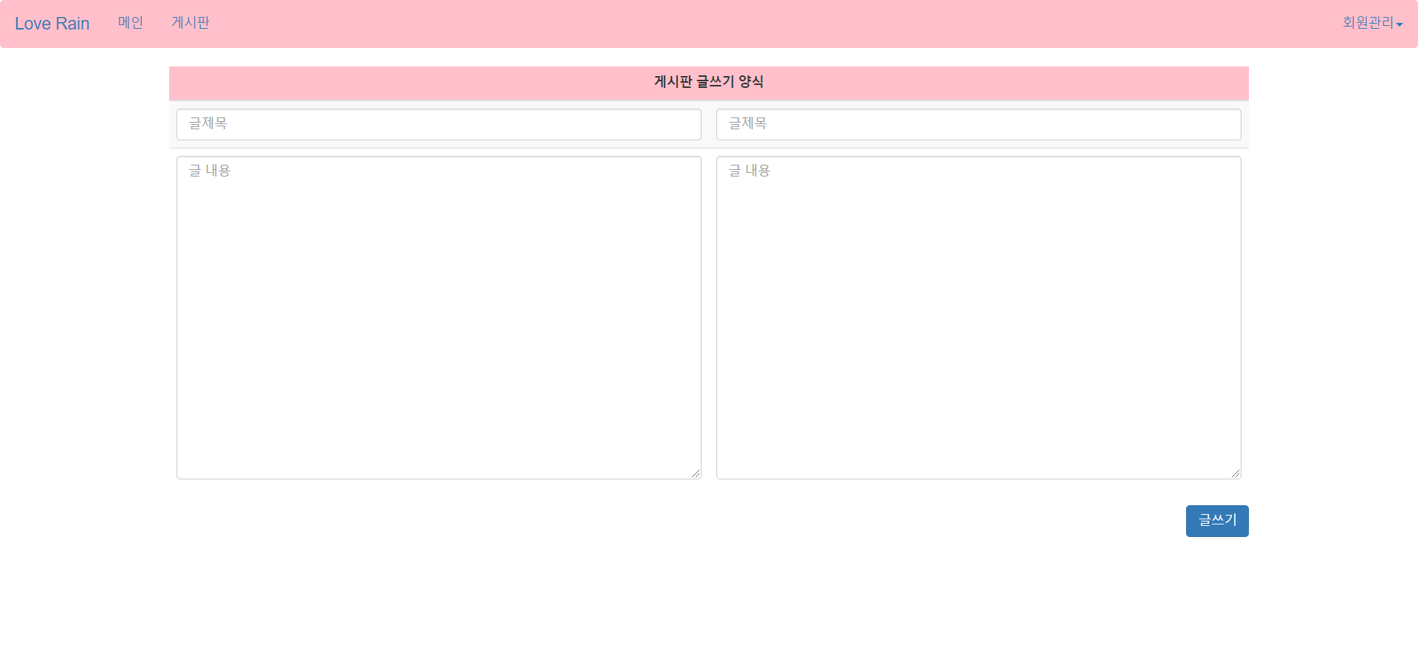
글 쓰기 (2개)

Slide 18
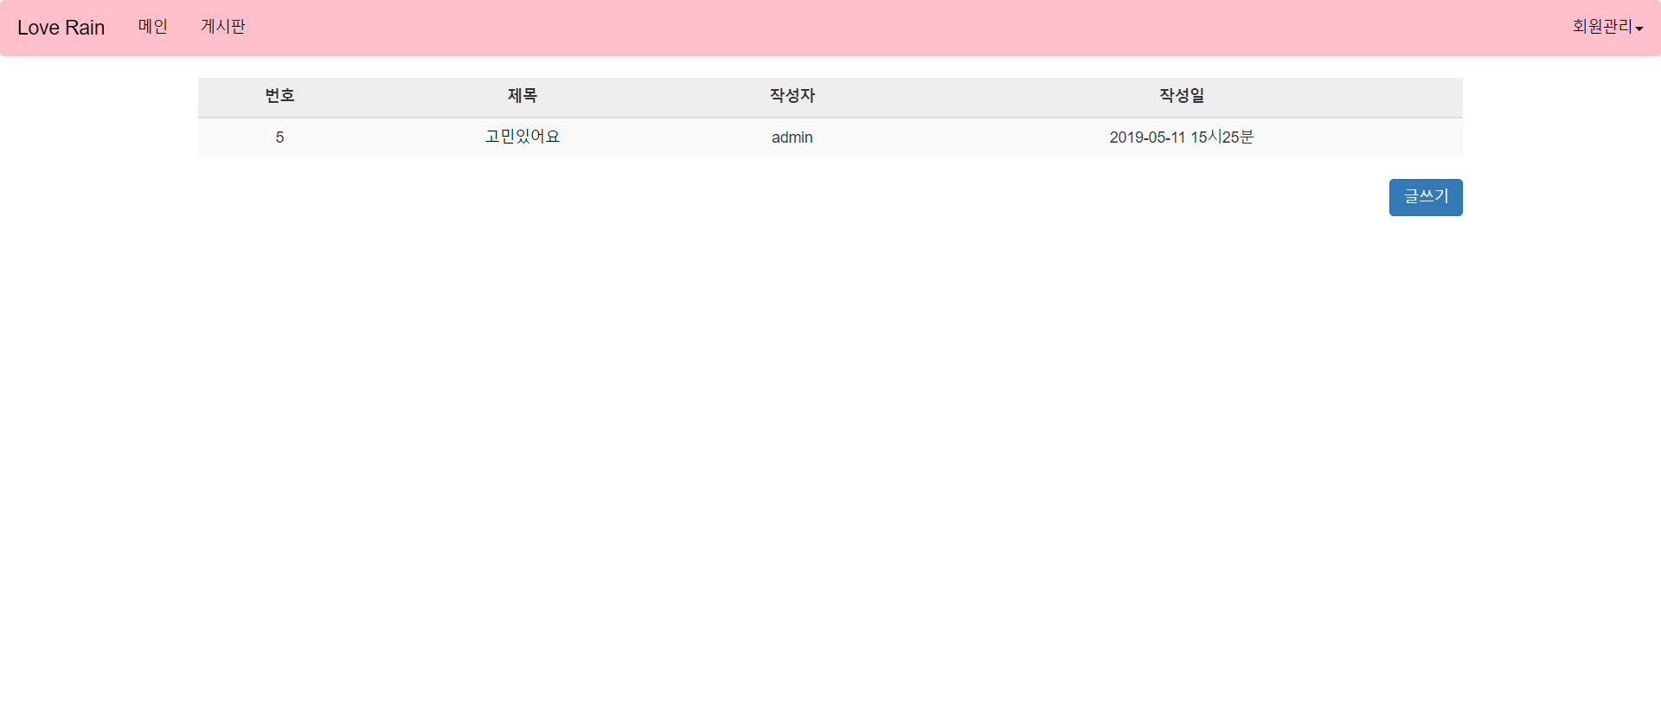
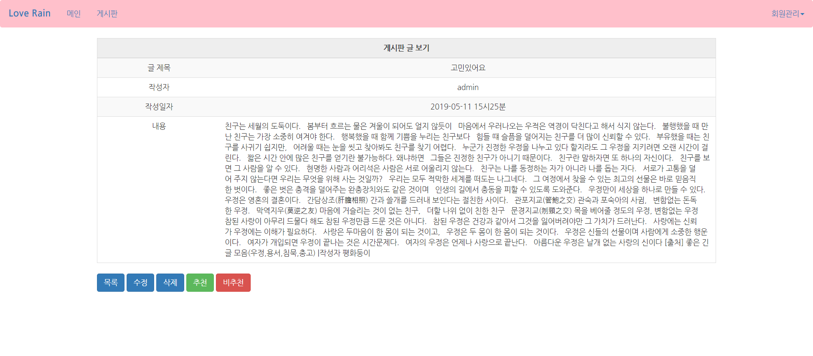
추천 or 비추천

Slide 19


Slide 20


Slide 21
Q&A
Love rain (러브 레인)
Love Brain(러브레인)

